Slide 1
Présentation projet IN204 Ray-Tracer
Vladyslav Herasymenko

Slide 2
Plan de la présentation
Analyse de fonctionnement
Architecture du programme
Démonstration des fonctionnalitées implémentées
Pistes d’améliorations

Slide 3
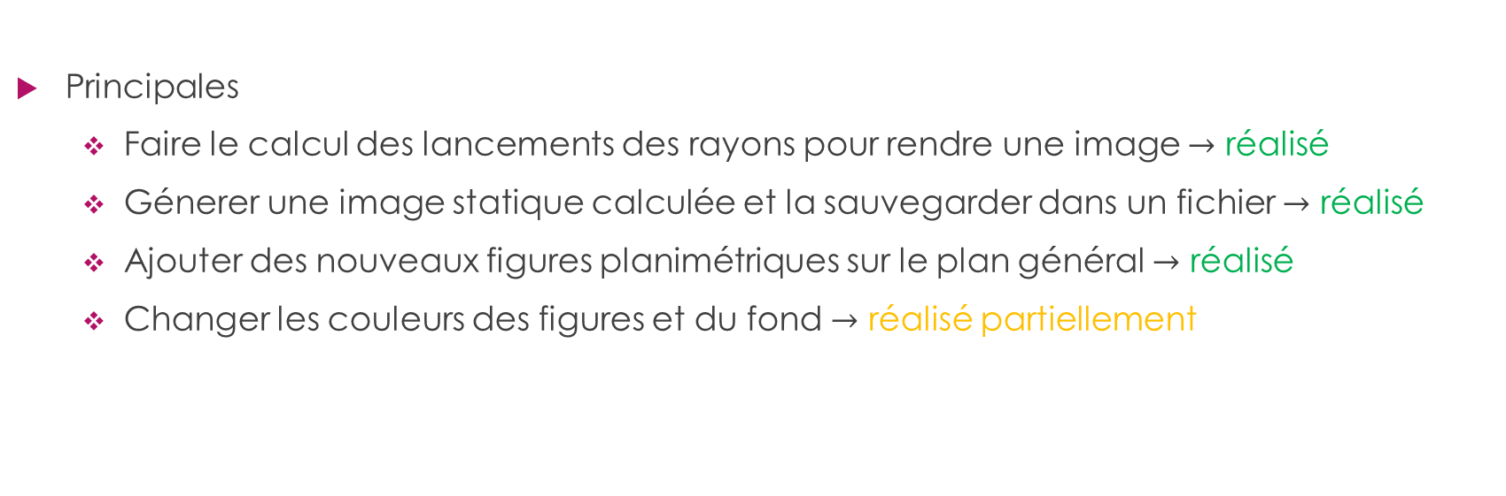
Analyse de fonctionnement
Principales
Faire le calcul des lancements des rayons pour rendre une image $→$ réalisé
Génerer une image statique calculée et la sauvegarder dans un fichier $→$ réalisé
Ajouter des nouveaux figures planimétriques sur le plan général $→$ réalisé
Changer les couleurs des figures et du fond $→$ réalisé partiellement

Slide 4
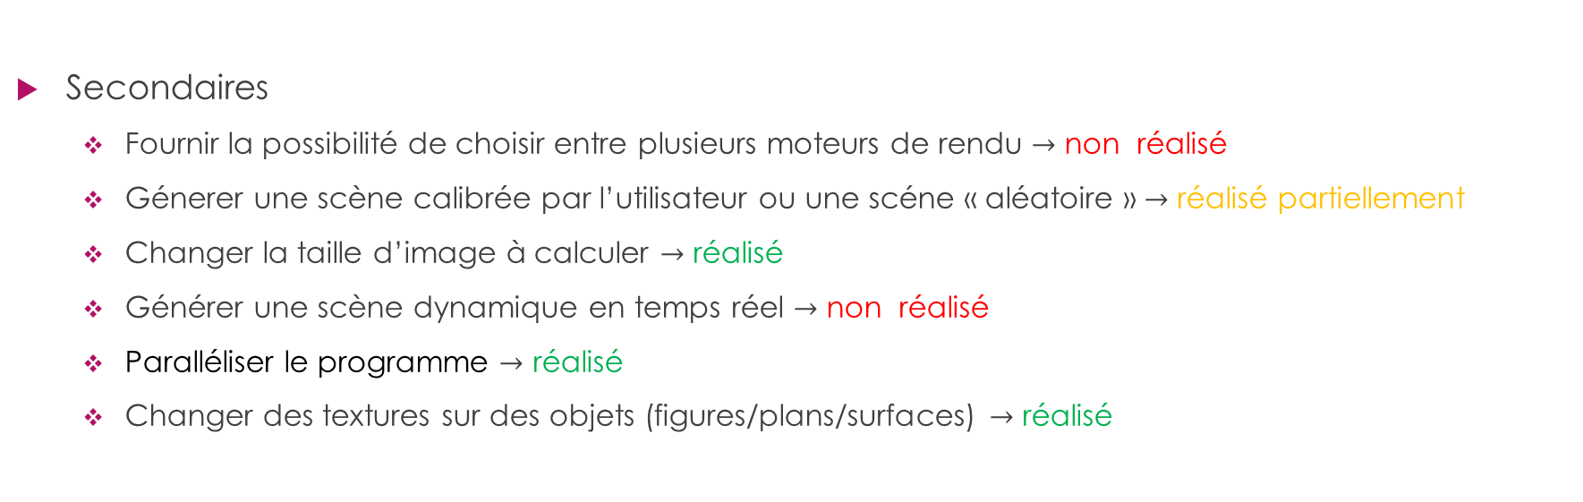
Analyse de fonctionnement
Secondaires
Fournir la possibilité de choisir entre plusieurs moteurs de rendu $→$ non réalisé
Génerer une scène calibrée par l’utilisateur ou une scéne « aléatoire » $→$ réalisé partiellement
Changer la taille d’image à calculer $→$ réalisé
Générer une scène dynamique en temps réel $→$ non réalisé
Paralléliser le programme $→$ réalisé
Changer des textures sur des objets (figures/plans/surfaces) $→$ réalisé

Slide 5
Architecture du programme
Le programme est composé de plusieurs fichiers « *.hpp » et d’un seul fichier « RT.cpp » qui les combine.
Chaque fichier « *.hpp » représente un objet (y compris des « objets » abstraits)
Par exemple, le fichier « ray.h » contient la classe de rayon, tandis que le fichier « vec3.h » décrit des vecteurs de dimension 3.

Slide 6
Démonstration
La fenêtre principale du programme

Slide 7
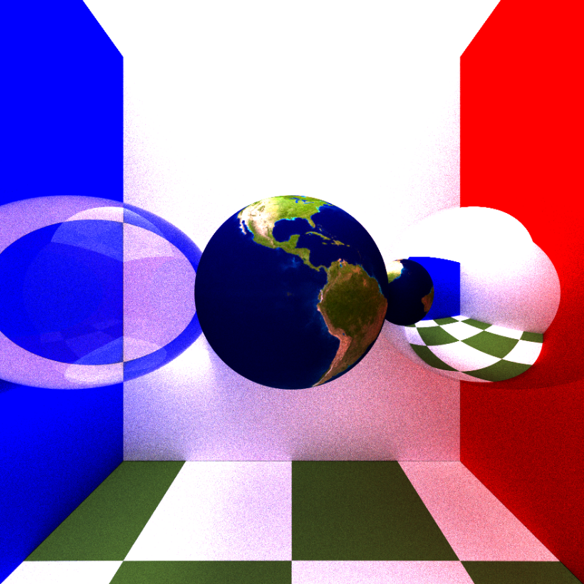
Démonstration
La scène qui contient :
6 blocs qui forment les murs dont
Quatre blocs de pièrre et de différentes couleurs
Un bloc avec la texture d’échiquier
Un bloc-source lumineuse
Une sphère en verre
Une sphère avec la texture de la Terre
Une « sphère-mirroir »

Slide 8
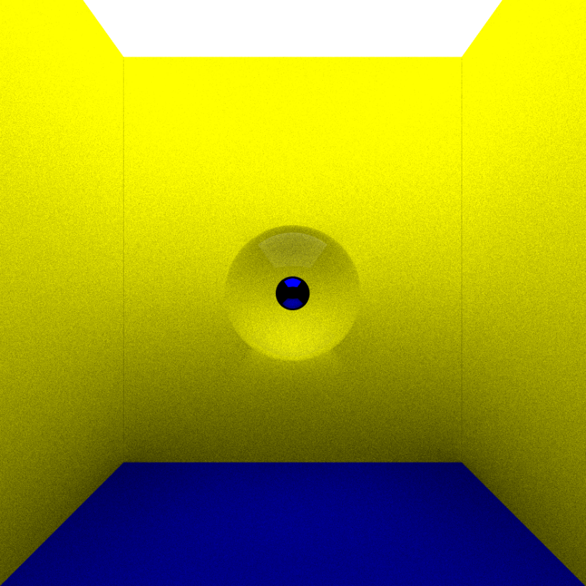
La scène avec la même chambre (sauf que les murs ont les différentes couleurs) qui contient une sphère en verre et une sphère en métal juste devant.

Slide 9
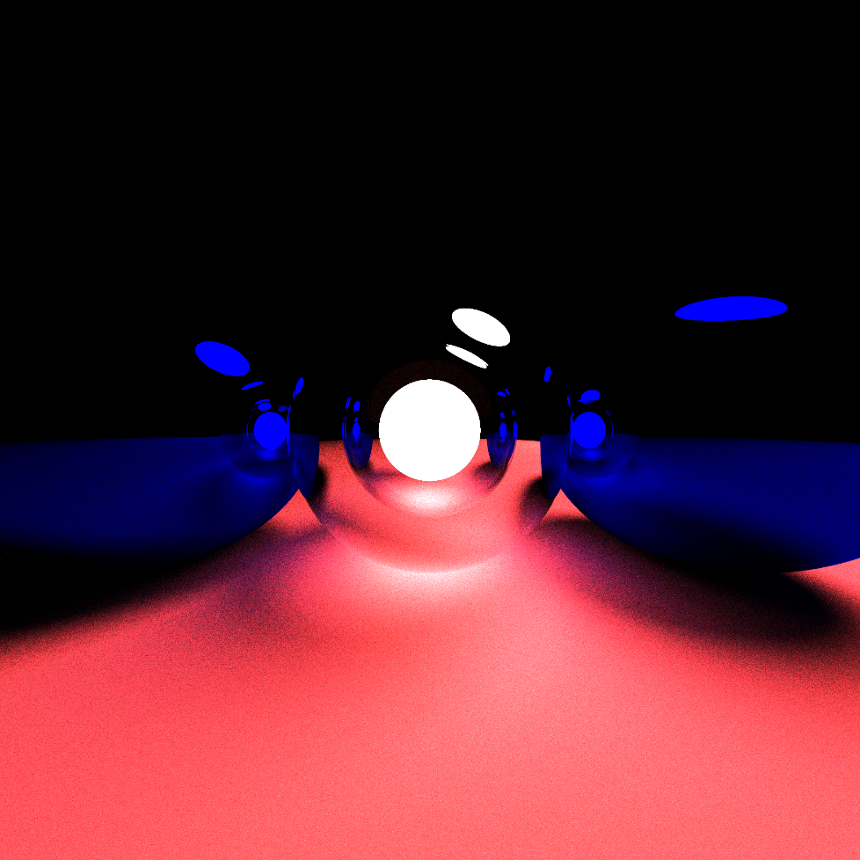
Une scène sans murs et avec une source lumineuse dans une sphère vide en verre.

Slide 10
Pistes d’améliorations
Parallèlisation GPGPU et optimization du code pour permettre le dynamisme
Ajouter d’autres figures, comme une pyramide ou un elipsoїde
Ajouter d’autres moteurs de rendu
Donner plus d’outils à l’utulisateur

